Slide 1
РАЗЛОМЦИ 3. РАЗРЕД
1
7
1
9
ДУПАЛО МИРЈАНА ОШ" КРАЉ ПЕТАР II КАРАЂОРЂЕВИЋ"

Slide 2
бројилац
(број издвојених делова)
1
разломачка црта
7
Не заборавите:
именилац
(број једнаких делова на које је подељено једно цело)

Slide 3
Један цео круг ћу
поделити на 7 једнаких
делова.
TAKO JE!
ЈЕДНО ЦЕЛО
Овај круг је подељен на 7
једнаких делова. ЈЕДНО ЦЕЛО
ИМА 7 СЕДМИНА.
ЈЕДНА
СЕДМИНА
1
7

Slide 4
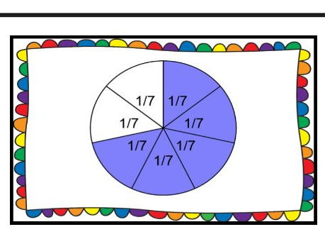
Седмина се добија када се једно цело подели на 7 једнаких делова.
1
7
Седмина броја 70 је 10 јер је 70 : 7 = 10

Slide 5
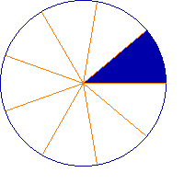
ЈЕДНО ЦЕЛО
Овај круг ћу поделити на
9 једнаких делова.
ЈЕДНА
ДЕВЕТИНА
1
9

Slide 6
Колико динара ћу платити једну деветину пице, ако цела пица кошта 900 динара?
Деветина се добија када се једно цело подели на 9 једнаких делова.
Цела пица кошта 900 динара. Једна цела пица има 9 деветина.
900 : 9 = 100 Милица је једну деветину пице платила 100 динара.

Slide 7
ДОМАЋИ ЗАДАТАК
РАДНА СВЕСКА 98. СТРАНА
1, 2, 3, И 4. ЗАДАТАК.

Slide 8
ХВАЛА НА ПАЖЊИ!!!!
ИЗВОР СЛИКА И ИДЕЈА: ИНТЕРНЕТ И ППТ Биљана Веселиновић
ОШ „Смех и суза“
Алексинац

